Slide 1


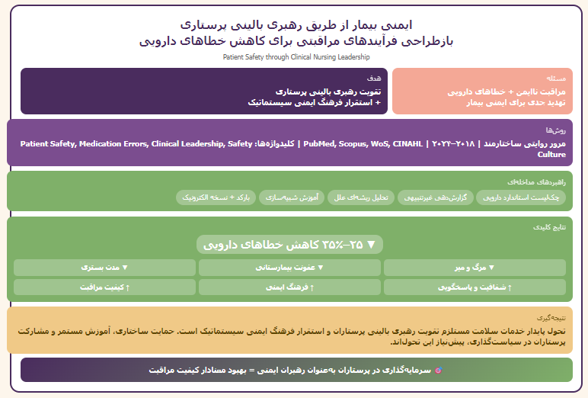
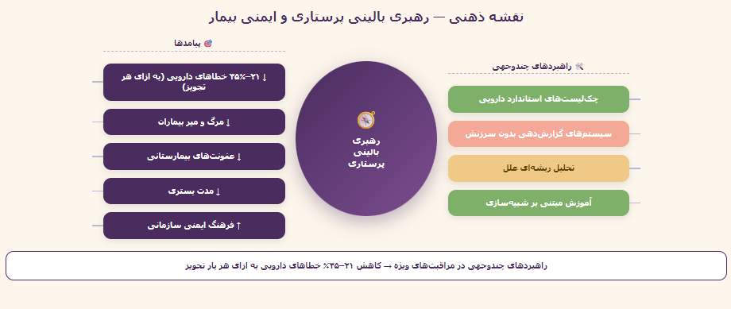

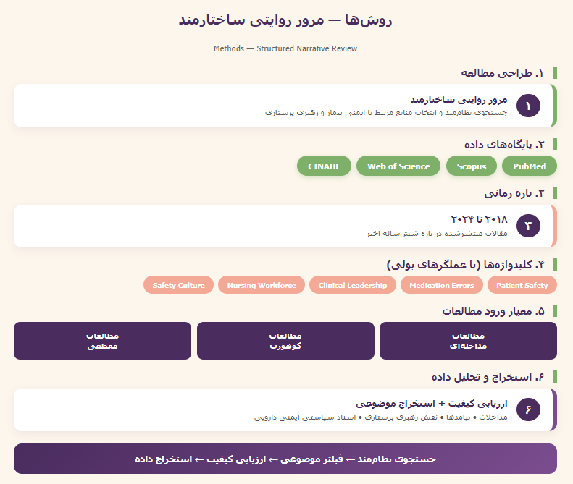
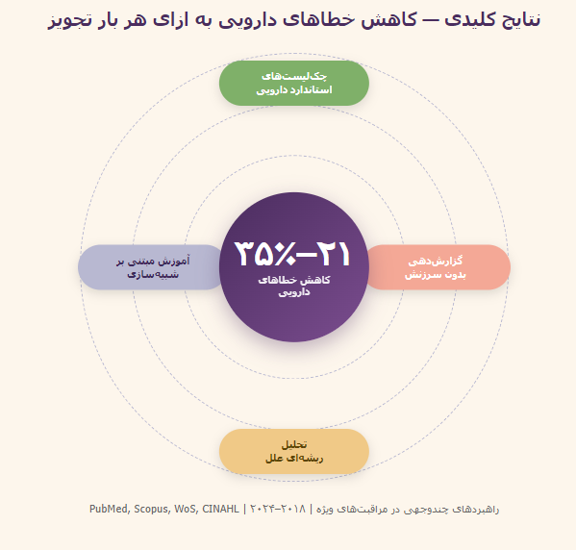

if available
Code:75760-1095
عکس نویسنده
ایمنی بیمار در پرتو رهبری بالینی پرستاران: بازطراحی فرآیندهای مراقبتی برای کاهش خطاهای دارویی و ارتقای کیفیت مراقبت
ریحانه عسکری*،
کارشناس ارشد پرستاری مراقبت های ویژه، گروه پرستاری، واحد نجف آباد، دانشگاه آزاد اسلامی ، نجف آباد، ایران.
مرکز تحقیقات توسعه علوم پرستاری و مامایی، واحد نجف آباد، دانشگاه آزاد اسلامی، نجف آباد، ایران.
یافته ها
مقدمه
یافته ها در زمینه مداخلات کاهش خطاهای دارویی در مراقبت های ویژه، راهبردهای چندوجهی — شامل چک‌لیست‌های استاندارد دارویی، سیستم‌های گزارش‌دهی بدون سرزنش، تحلیل ریشه‌ای علل و آموزش مبتنی بر شبیه‌سازی — موجب کاهش ۲۱ تا ۳۵ درصدی خطاهای دارویی به ازای هر بار تجویز را نشان می دهد.[7].همچنین افزایش نسبت پرستار به بیمار با کاهش مرگ‌ومیر، کاهش عفونت‌های بیمارستانی و کاهش طول مدت بستری همراه بوده است. رهبری بالینی پرستاران در بازطراحی فرآیندهای تجویز، آماده‌سازی و تجویز دارو، موجب افزایش شفافیت، پاسخگویی و تقویت فرهنگ ایمنی سازمانی شده است. فناوری‌هایی مانند بارکدینگ دارویی و سیستم‌های الکترونیک تجویز نیز در صورت مشارکت فعال پرستاران، اثربخشی بیشتری نشان داده‌اند. در سطح کلان، سرمایه‌گذاری در توانمندسازی پرستاران به‌عنوان رهبران ایمنی، شاخص‌های کیفیت مراقبت را به‌طور معناداری بهبود داده است.
نتیجه گیری
مراقبت ناایمن یکی از چالش‌های اساسی نظام‌های سلامت است و خطاهای دارویی سهم قابل توجهی در بروز آسیب‌های قابل پیشگیری دارند. سازمان جهانی بهداشت در برنامه اقدام جهانی ایمنی بیمار (۲۰۲۱–۲۰۳۰) بر تقویت فرهنگ ایمنی و نقش کارکنان سلامت تأکید کرده است. پرستاران به دلیل تماس مستقیم و مداوم با بیمار، نقشی کلیدی در پیشگیری از خطاها دارند.
تحول پایدار در خدمات سلامت مستلزم تقویت رهبری بالینی پرستاران و استقرار فرهنگ ایمنی سیستماتیک است. حمایت ساختاری، آموزش مستمر و مشارکت پرستاران در سیاست‌گذاری، پیش‌نیاز تحقق این تحول است.
.
روش ها
این مطالعه به‌صورت مرور روایتی ساختارمند انجام شد. جستجوی نظام‌مند مقالات منتشرشده بین سال‌های 2018 تا 2024 در پایگاه‌های PubMed، Scopus، Web of Science و CINAHL صورت گرفت. کلیدواژه‌های ایمنی بیمار، خطاهای دارویی، رهبری بالینی، نیروی انسانی پرستاری وفرهنگ ایمنی با استفاده از عملگرهای بولی ترکیب شدند.
رفرنس ها
1. Althobaiti FM. The effects of leadership on patient safety culture in health care: a systematic review. BMC Nurs. 2026;25(1):125. doi:10.1186/s12912-025-04263-7
2. Moraca E, Zaghini F, Fiorini J, Sili A. Nursing leadership style and error management culture: a scoping review. Leadersh Health Serv. 2024;37(4):526 547. doi:10.1108/LHS-12-2023-0099.
3. Almarzouq KN, Alali MM, Alnujidi H, et al. Nursing leadership in healthcare system: driving quality improvement and patient safety. J Int Crisis Risk Commun Res. 2024;7(S10):1558 1563. doi:10.63278/jicrcr.vi.857 .

Slide 2
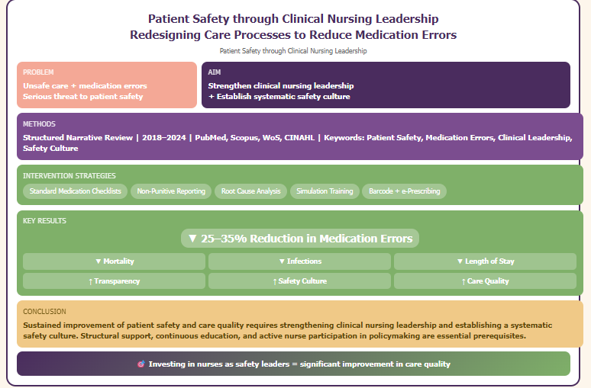
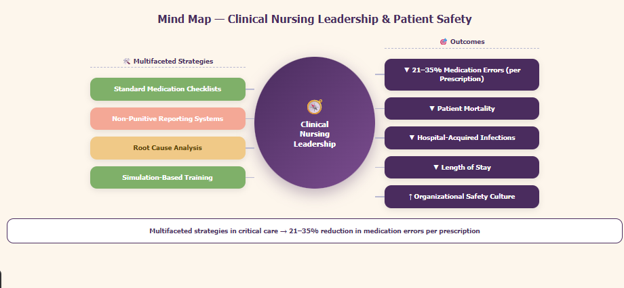
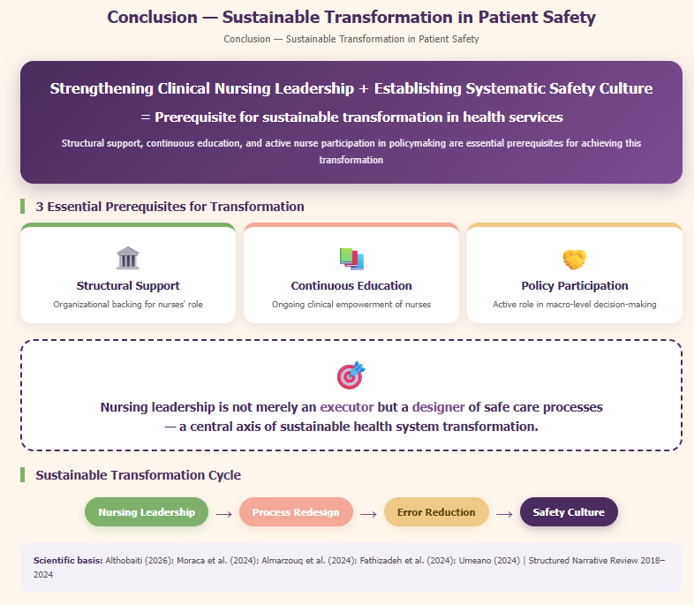
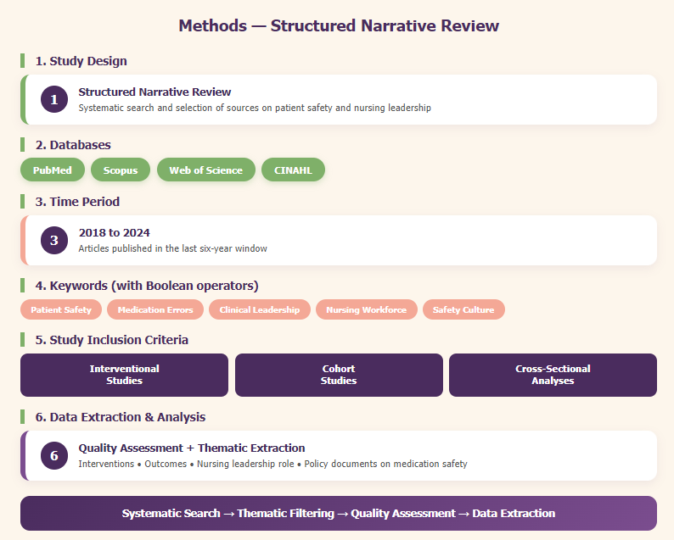
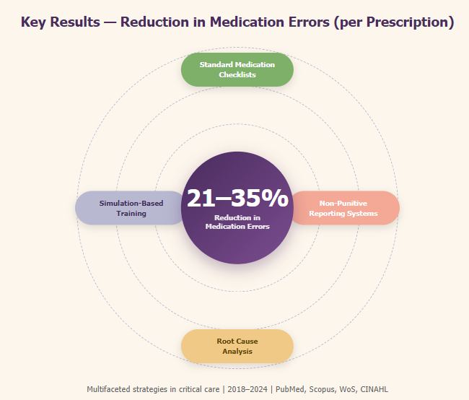
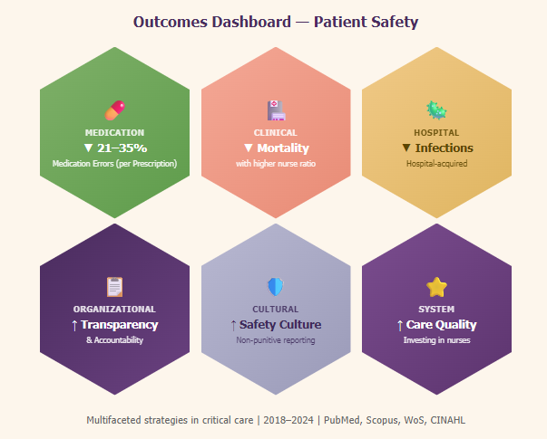
if available
Code:75760-1095
Author’s photo
Patient Safety through Clinical Nursing Leadership: Redesigning Care Processes to Reduce Medication Errors and Enhance Care Quality
Raihane Askari*.1
1. Master of Science in Critical Care Nursing, Department of Nursing, Na.C., Islamic Azad University, Najafabad, Iran.
Nursing and Midwifery Sciences Development Research Center, Na.C., Islamic Azad University, Najafabad, Iran.
Backgrounds
Findings
Conclusion
Unsafe care remains a major challenge for health systems, with medication errors contributing significantly to preventable patient harm. The World Health Organization’s Global Patient Safety Action Plan 2021–2030 emphasizes strengthening safety culture and the pivotal role of healthcare professionals. Nurses, due to their direct and continuous contact with patients, play a critical role in preventing errors and promoting patient safety.
Findings regarding medication error reduction interventions in critical care indicate that multifaceted strategies — including standard medication checklists, non-punitive reporting systems, root cause analysis, and simulation-based training — lead to a 21–35% reduction in medication errors per prescription.[7]higher nurse-to-patient ratios was associated with lower mortality, fewer hospital-acquired infections, and shorter lengths of stay. Clinical nursing leadership in redesigning medication processes enhanced transparency, accountability, and organizational safety culture.
Sustained improvement of patient safety and care quality of health services requires strengthening clinical nursing leadership and establishing a systematic safety culture. Structural support, continuous education, and active nurse participation in policy-making are essential prerequisites for achieving this transformation.
Methods
Technologies such as barcode medication administration and electronic prescribing were more effective when integrated with active nurse leadership. At the system level, investing in nurses as safety leaders significantly improved care quality indicators.
A structured narrative review was conducted. Systematic searches of PubMed, Scopus, Web of Science, and CINAHL were performed for studies published between 2018 and 2024. Keywords included “Patient Safety,” “Medication Errors,” “Clinical Leadership,” “Nursing Workforce,” and “Safety Culture,” combined using Boolean operators. Interventional studies, cohort studies, and cross-sectional analyses were included. Selected studies were evaluated for quality, and data were extracted on interventions, outcomes, the role of nursing leadership, and policy documents specifically addressing medication safety and nursing leadership.
References
1. Althobaiti FM. The effects of leadership on patient safety culture in health care: a systematic review. BMC Nurs. 2026;25(1):125. doi:10.1186/s12912-025-04263-7
2. Moraca E, Zaghini F, Fiorini J, Sili A. Nursing leadership style and error management culture: a scoping review. Leadersh Health Serv. 2024;37(4):526 547. doi:10.1108/LHS-12-2023-0099.
3. Almarzouq KN, Alali MM, Alnujidi H, et al. Nursing leadership in healthcare system: driving quality improvement and patient safety. J Int Crisis Risk Commun Res. 2024;7(S10):1558 1563. doi:10.63278/jicrcr.vi.857 .

